Slide 1


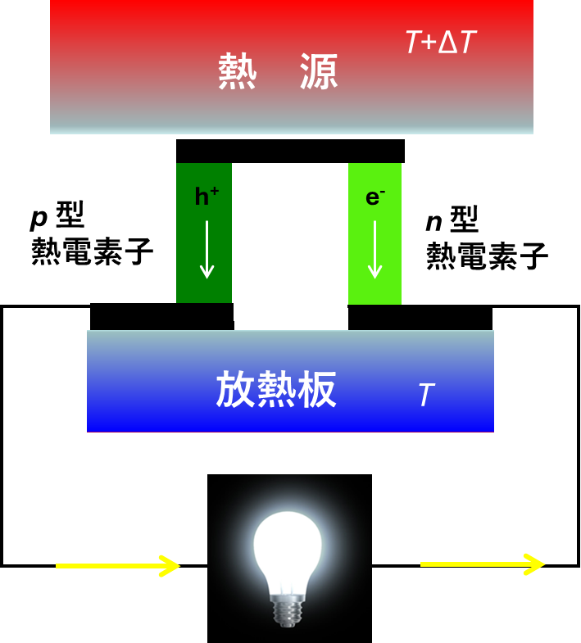
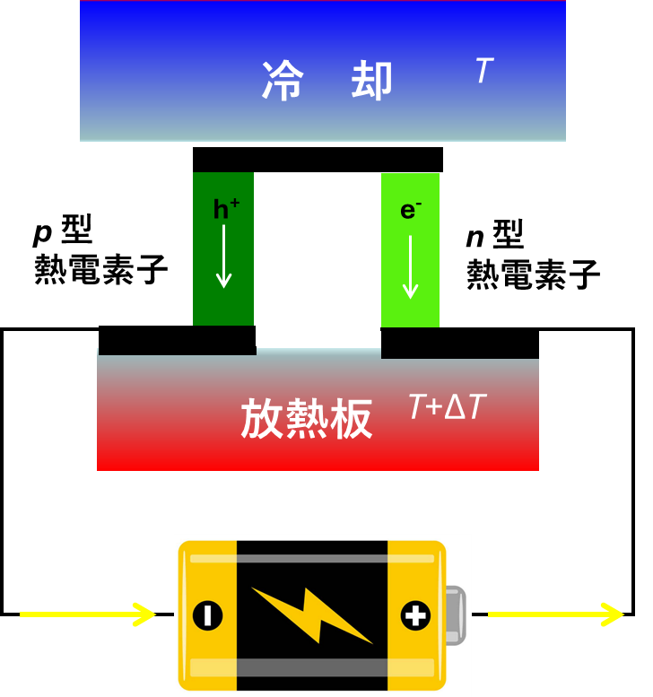
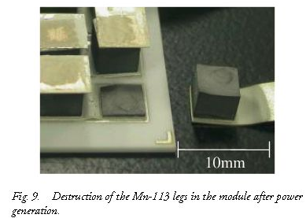
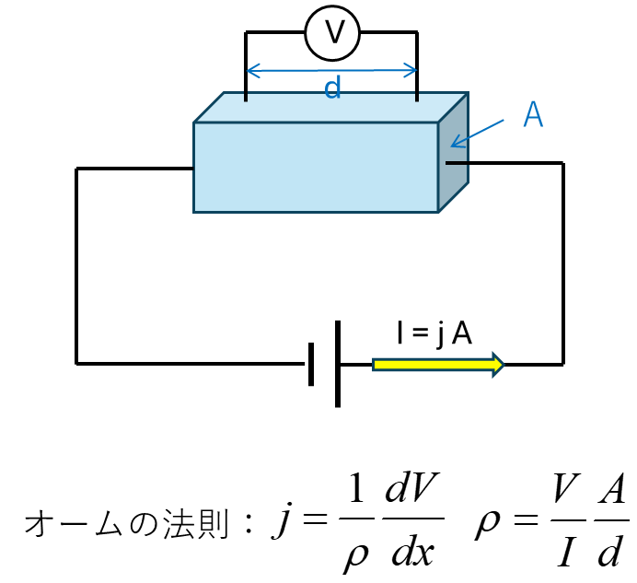
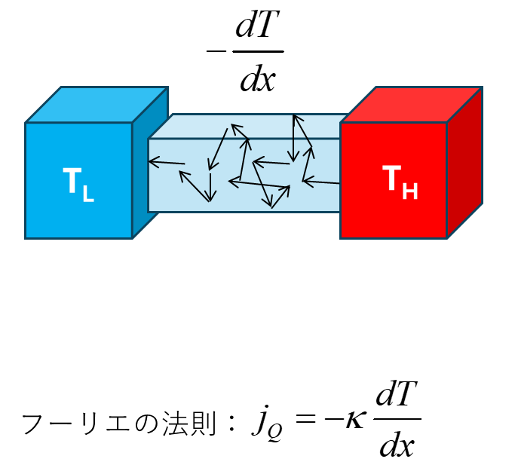
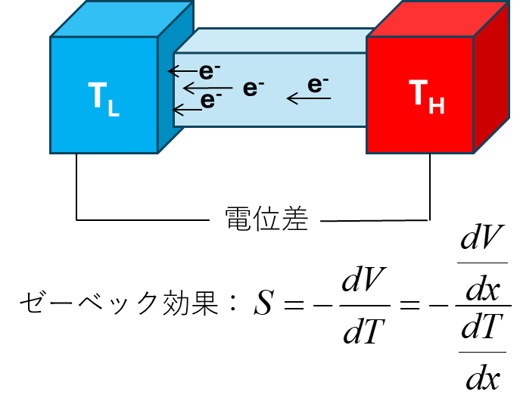
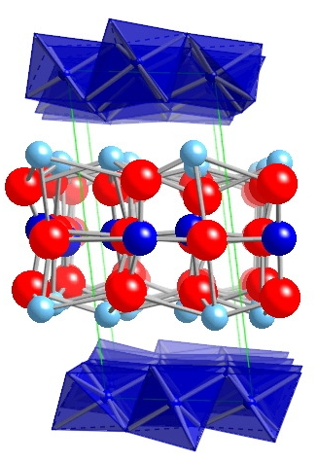
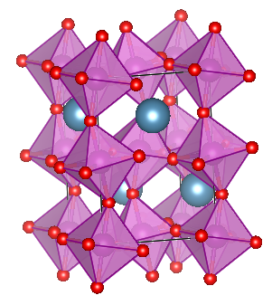
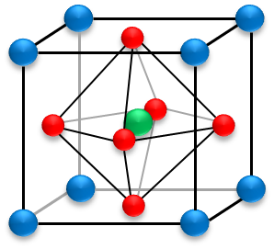
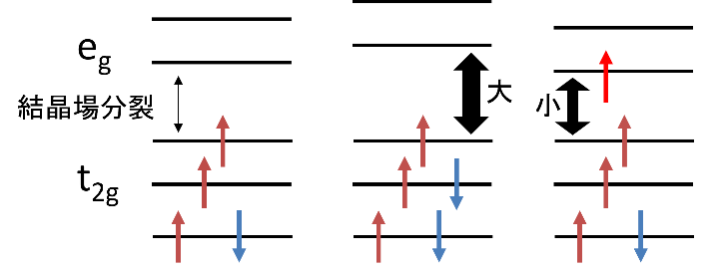
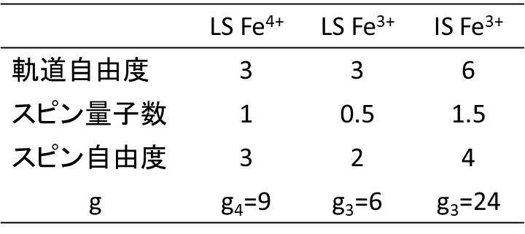
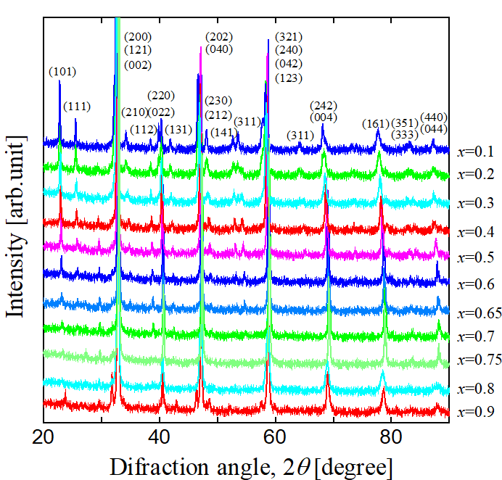

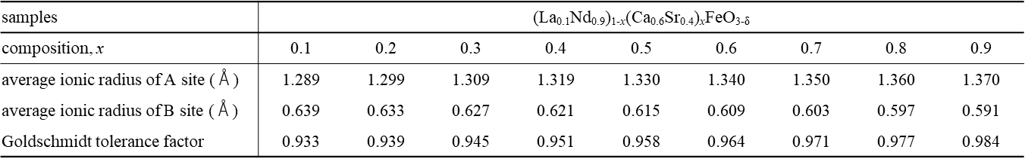

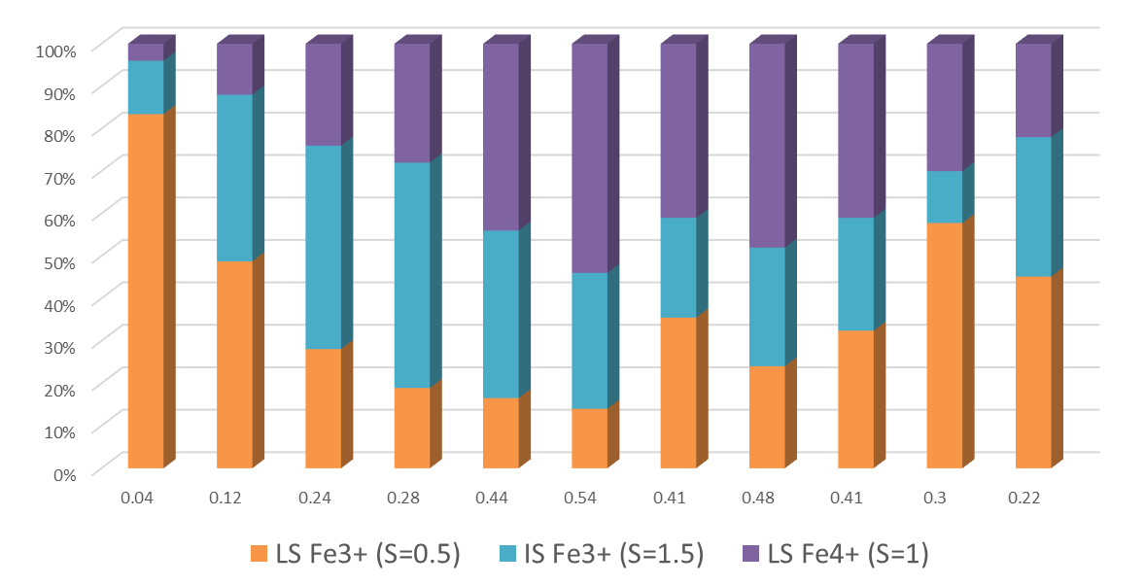
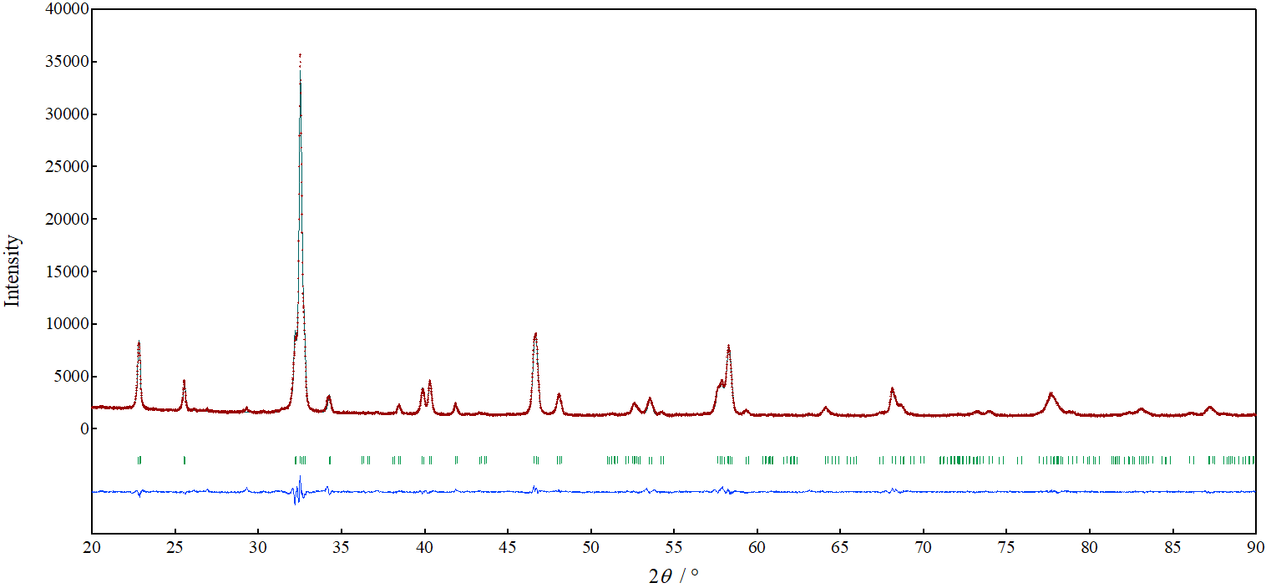
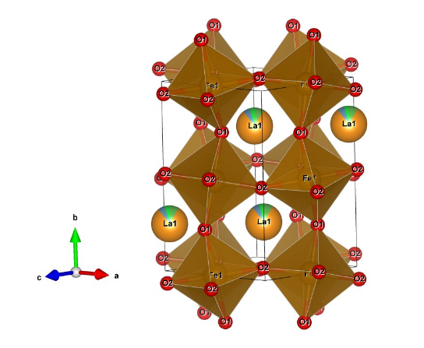
歪大
歪小
第19回ナノテク交流シンポジウム 2024年3月5日 横浜市立大学 金沢八景キャンパス
遷移金属酸化物 (La_{0.1}Nd_{0.9})_{1-x}(Ca_{0.6}Sr_{0.4})_{x}FeO_{3-δ} (0.1≦x≦0.9) の熱電特性
Thermoelectric properties of transition metal oxides (La_{0.1}Nd_{0.9})_{1-x}(Ca_{0.6}Sr_{0.4})_{x}FeO_{3-δ} (0.1≦x≦0.9)
○井上 詠祐大¹, 黑岩 良輔¹, 中津川 博^{1※}
¹横国国立大学 理工学部 機械・材料・海洋系学科 材料工学EP
※E-mail : nakatsugawa-hiroshi-dx@ynu.ac.jp TEL : ０45-339-3854
P45
Introduction
＿ ①
酸化物熱電変換材料
熱電発電
熱電冷却
無次元性能指数：
η_{max} = 2%
●メリット
＿ ②
高温酸化環境下で化学的に安定
地球上に豊富に存在する元素で構成
Te, As, Pbなどの毒性元素を含まない
構造がシンプルであり、振動や衝撃に強い
メンテナンスフリーで長時間使用可能
＿ ①
＿ ②
＿ ①
Int.Appl.Ceram.Tech. 4, 535 (2007)
●デメリット
P型とN型で優れた性能を示す酸化物熱電材料は存在するが、同一組成でP型とN型の性能を示す酸化物熱電変換材料な存在しない
火力発電や太陽光発電と比較すると発電効率が低く、大規模発電には適さない
●研究目的
最大エネルギー変換効率
最大冷却成績係数
Ca_{2.7}Bi_{0.3}Co₄O₉
(Ca349)
CaMn_{0.98}Mo_{0.02}O₃
(CaMnO₃)
本研究は、Fe遷移金属酸化物に着目し、同一組成でP型とN型を示す熱電変換酸化物を開発することを目的とする
Experimental
A
ヨウ素滴定
XRD
O
Goldschmidt耐性因子：
B
試料とKIを入れた容器にHClを入れて溶解すると
ABO₃ ( )
LS Fe⁴⁺
LS Fe³⁺
IS Fe³⁺
（La_{0.1}Nd_{0.9})_{1-x}(Ca_{0.6}Sr_{0.4})_{x}FeO_{y} + (2y-5+x)I⁻ →
(1-x)（La_{0.1}Nd_{0.9})³⁺ + x (Ca_{0.6}Sr_{0.4})²⁺ + Fe²⁺ +yO²⁻
+ ½ (2y-5+x) I₂ ↑
FeO₆八面体歪大
FeO₆八面体歪小
ヨウ素滴定：遊離したI₂を0.1N Na₂S₂O₃で滴定する
I₂ ＋2Na₂S₂O₃ → 2NaI + ½ Na₂S₄O₆
試料の重量w、分子量Mより、滴定量T₁は
T₁ = (2y-5+x) w/M
M = 199.55335-84.61355x+15.9994y
秤量・混合
仮焼
粉砕・混合
プレス成形
焼結
Ｘ線回折
リートベルト解析
電気抵抗率ρ測定
ゼーベック係数S測定
熱伝導率κ測定
ZT評価
磁化率χ測定
以上より、y = 3-δ を求めると
1000℃ 24h
空気中
1200℃ 48h
酸素中
ヨウ素滴定
Results & Discussion
拡張したHeikesの式：
リートベルト解析
磁化率
ゼーベック係数
Fe-O イオン間距離
Fe-O-Fe イオン間角度
LS Fe³⁺
IS Fe³⁺
LS Fe⁴⁺
O1
Fe2
O2
Fe2
Fe1
(La_{0.1}Nd_{0.9})_{0.9}(Ca_{0.6}Sr_{0.4})_{0.1}
(La_{0.1}Nd_{0.9})_{0.9}(Ca_{0.6}Sr_{0.4})_{0.1}FeO_{2.97} のリートベルト解析(空間群Pnma)
キューリー・ワイス則：
ZT
電気抵抗率
熱伝導率
格子熱伝導率：
ヴィーデマン・フランツ則：
Heikesの式： S∞
Conclusion
遷移金属酸化物(La_{0.1}Nd_{0.9})_{1-x}(Ca_{0.6}Sr_{0.4})_{x}FeO_{3-δ}(0.1≦x≦0.9)を作製し、空間群Pnmaの斜方晶単相であり、FeO₆八面体歪はx増加に従って緩和し、Fe³⁺は低スピンライクになる傾向にある。ただし、酸素欠損量δは、0.1≦x≦0.6まではδ≒0.03程度であるが、x≧0.65で増加傾向を示し、x=0.9ではδ=0.34の酸素欠損量を示した。
磁化率は、全組成で、700K以上においてキューリー・ワイス則に従う常磁性を示し、0.1≦x≦0.6まではxが増加するに従ってLSFe⁴⁺が増加するが、 x≧0.65では酸素欠損による還元により、LSFe⁴⁺がLSFe³⁺あるいはISFe³⁺に変化し、LSFe⁴⁺減少の傾向に転じることを確認した。
ゼーベック係数は0.1≦x≦0.5までは全温度範囲でP型を示すが、x≧0.6でP型からN型へ転じる変化を示した。これはHeikesの式から見積もられる高温極限のS∞の傾向ともよく一致している。電気抵抗率は0.1≦x≦0.75まではxの増加に従い減少傾向を示すが、x≧0.8で酸素欠損の増加により増加傾向に転じていることを確認した。熱伝導率は2～4Wm⁻¹K⁻¹程度に抑えられ、全組成で格子熱伝導率が支配的であった。
P型のx=0.1及び.2において、ZT=0.06@800Kの最大値を示したが、高いZTのN型の組成は確認されず、酸素欠損の抑制が今後の課題である。
Acknowledgments : 本研究実験の一部は、東京大学 物性研究所・防衛大学校・横浜国立大学 機器分析評価センターの装置を利用して実施された。

